Slide 1
Openclassrooms
Développeur Front-End
Dixième Soutenance

Slide 2
Les livrables du projet
Définissez les besoins pour une app de soutien scolaire

Slide 3

Les fonctionnalités
Objectifs :
Learn@Home est une association qui met en relation des enfants en difficulté scolaire et des bénévoles, en ligne. Ils ont pour objectif de permettre à tout élève, où qu’il soit, d’accéder à un soutien scolaire à distance. Pour faciliter les interactions et la communication entre l’élève et le tuteur bénévole, Learn@Home souhaite créer un nouveau site web, qui doit être composé des pages suivantes :
Une page de connexion
Permettre à un élève ou à un bénévole de se connecter.
Un système de récupération de mot de passe oublié.
Un lien vers une page de création de compte.
Une page tableau de bord
Un récapitulatif des tâches (to-do list) issu de la page de gestion des tâches.
La liste des événements prochains, issue de la page calendrier.
Un compteur de messages non lus.
Une page interface de chat
La photo de profil de l’expéditeur, à côté de chaque message.
Un indicateur permettant de visualiser si un message a été lu ou non.
L’horodatage des messages.
Une page de calendrier
S’affichent les différents événements, rendez-vous de l’utilisateur.
Une page de gestion des tâches
L’élève ne peut créer des tâches que pour lui-même et le bénévole peut créer des tâches pour les élèves qu’il suit.

Slide 4

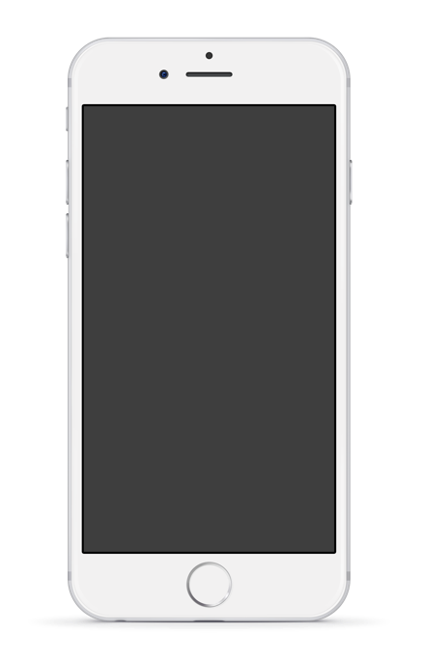
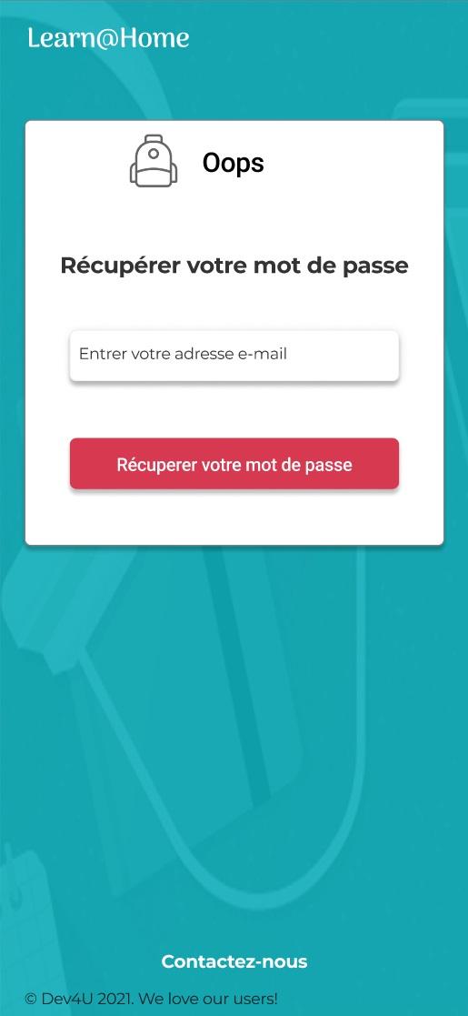
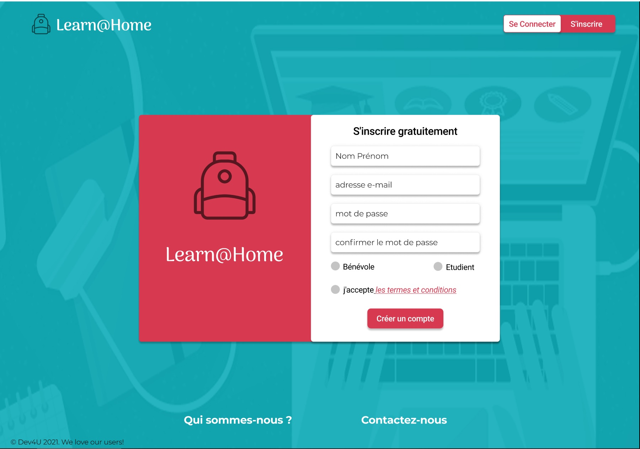
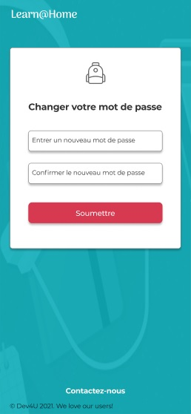
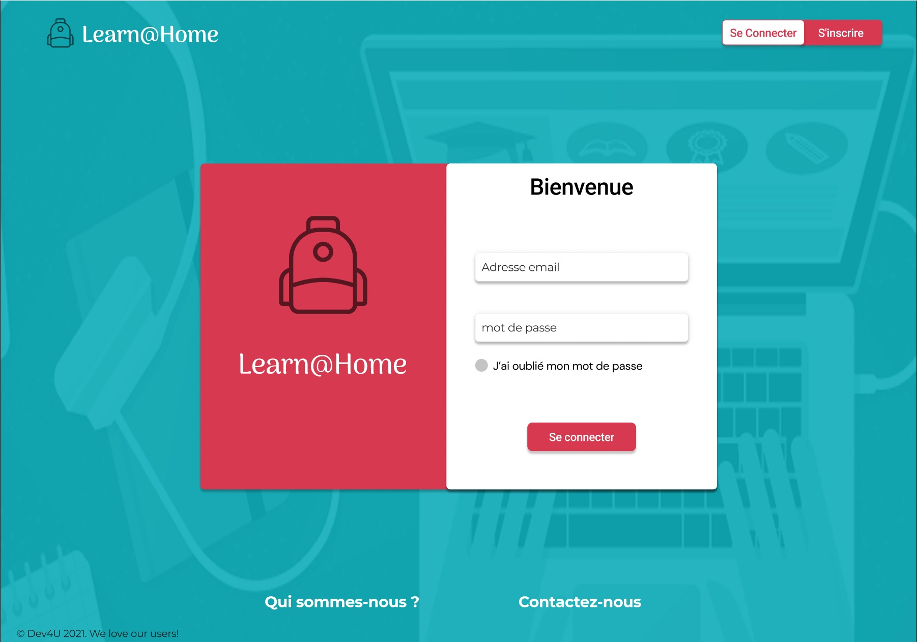
1. La page de connexion
La page d'inscription
La récupération de mot de passe oublié
La page de connexion
Notes:
What are the inscription requirements
What are the terms & conditions
How do we recover the password? Email link or sms?

Slide 5
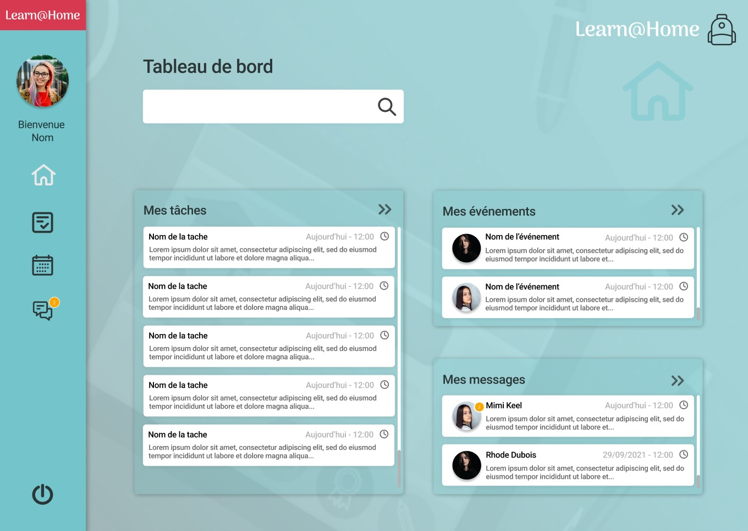

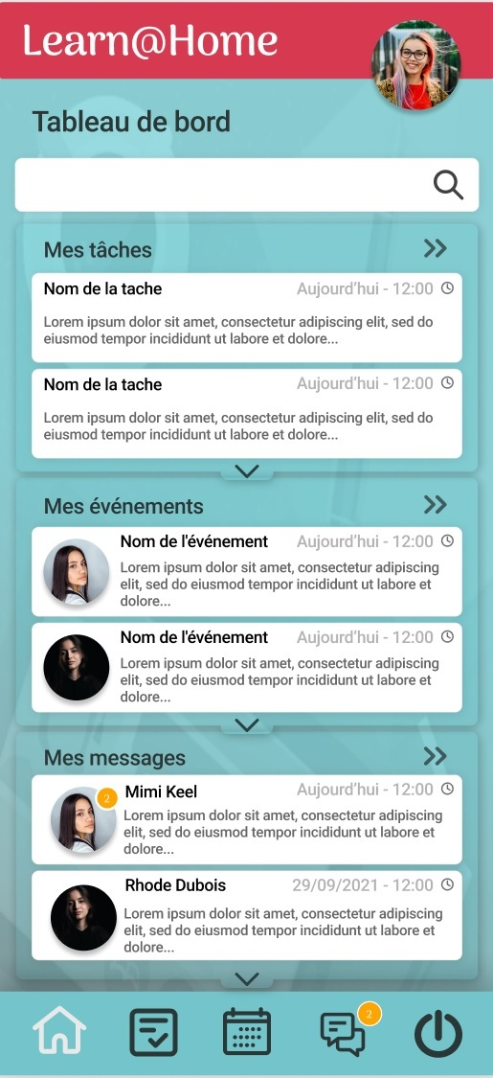




2. Le tableau de bord
La navigation
Le tableau de bord.
La page des taches.
La page de calendrier.
La page interface de chat.
Se déconnecter.
Lien vers la page correspondante.
La compteur de messages non lus.
Rechercher dans la page.
Un récapitulatif des tâches (to-do list) issu de la page de gestion des tâches.
Une liste des événements prochains, issue de la page calendrier.
Une liste de chats et un compteur de messages non lus.

Slide 6
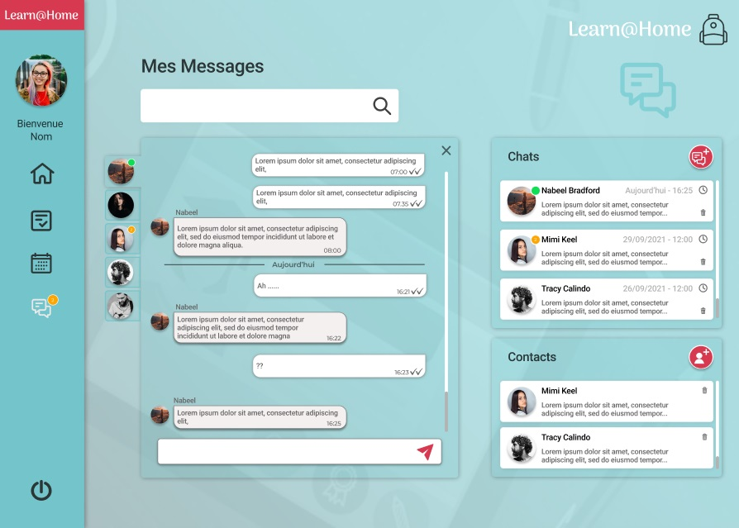
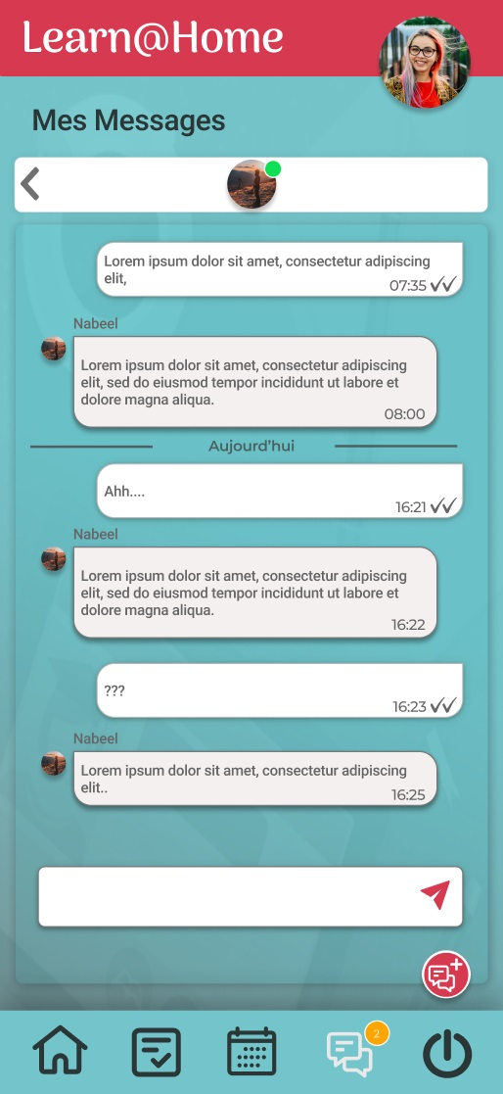

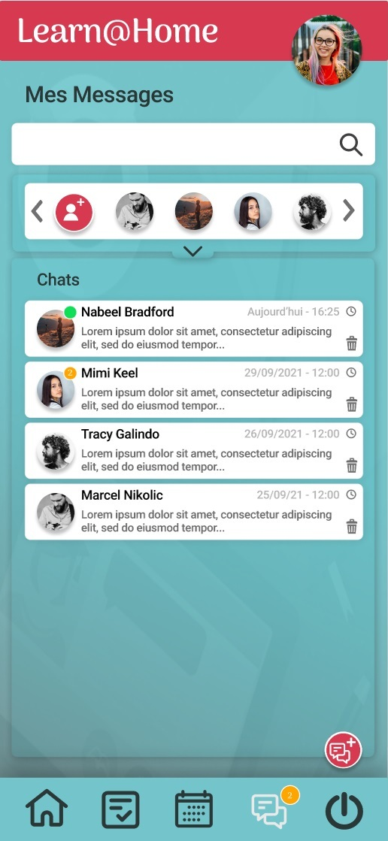


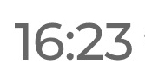


3. La page interface de chat
La navigation
La compteur de messages non lus.
Commencer un nouveau chat.
Envoyer un nouveau message.
Un indicateur si un message a été lu ou non.
L’horodatage des messages.
La photo de profil de l’expéditeur, à côté de chaque message.
Un indicateur permettant de visualiser si un message a été lu ou non.
L’horodatage des messages.
Ajouter un nouveau contact.
Supprimer un contact ou un message/chat.

Slide 7
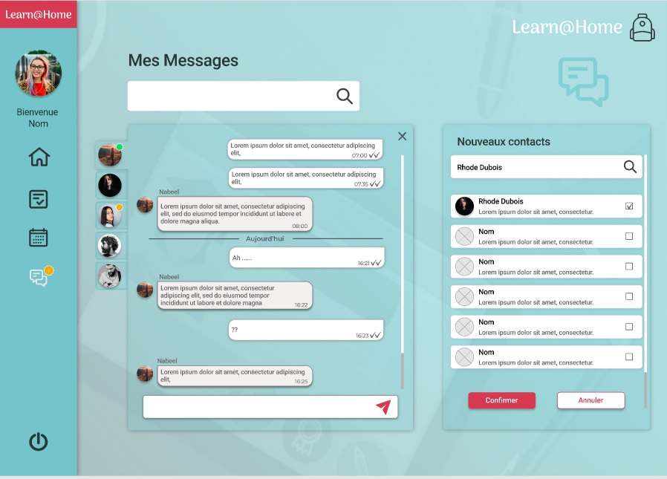
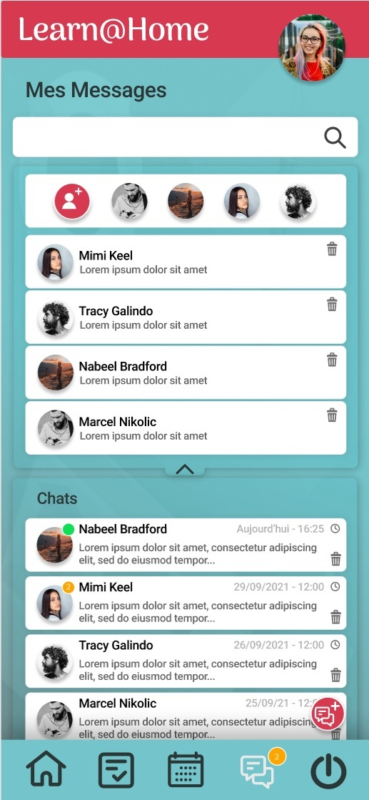

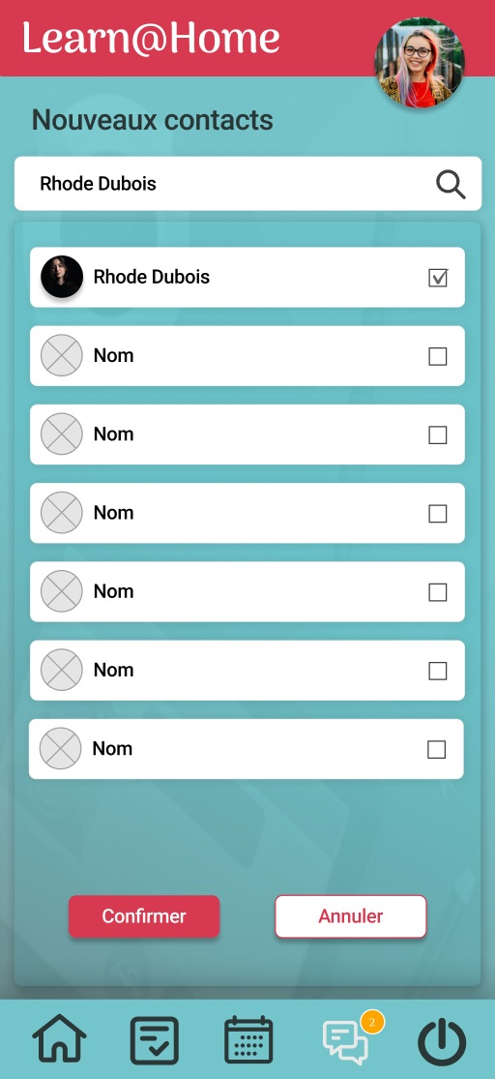
3. La page interface de chat
Ajouter un nouveau contact.
La navigation
Rechercher un nouveau contact.
Sélectionner un nouveau contact

Slide 8
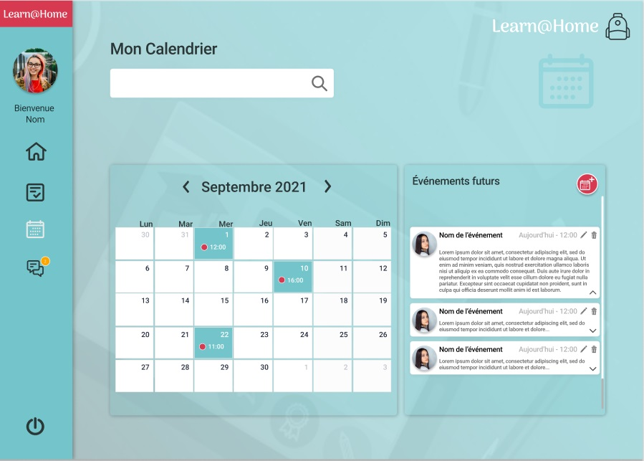
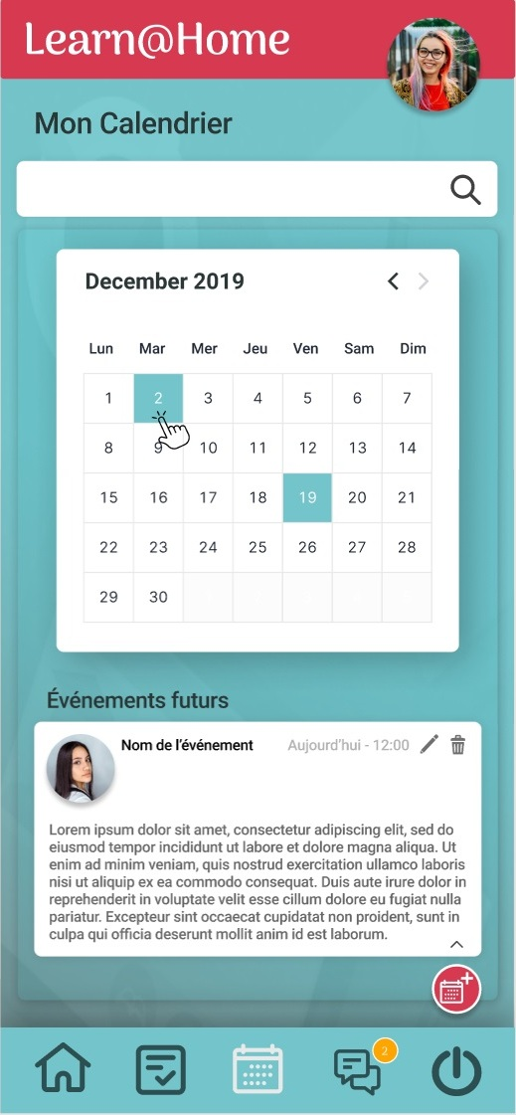

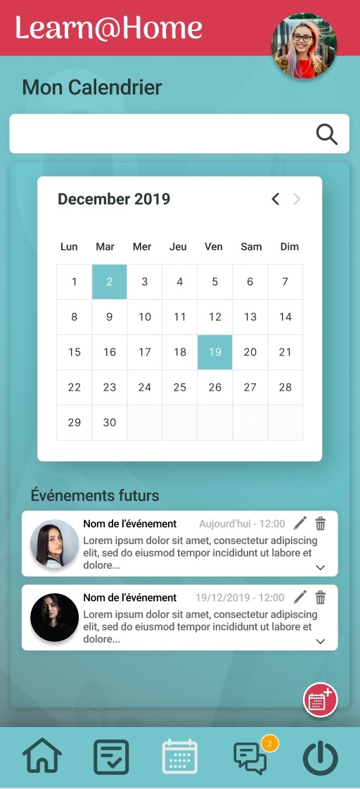

4. La page de calendrier
La navigation
Ajouter un nouvel événement.
Supprimer un événement.
Modifier un événement.
S’affichent les différents événements, rendez-vous de l’utilisateur.

Slide 9
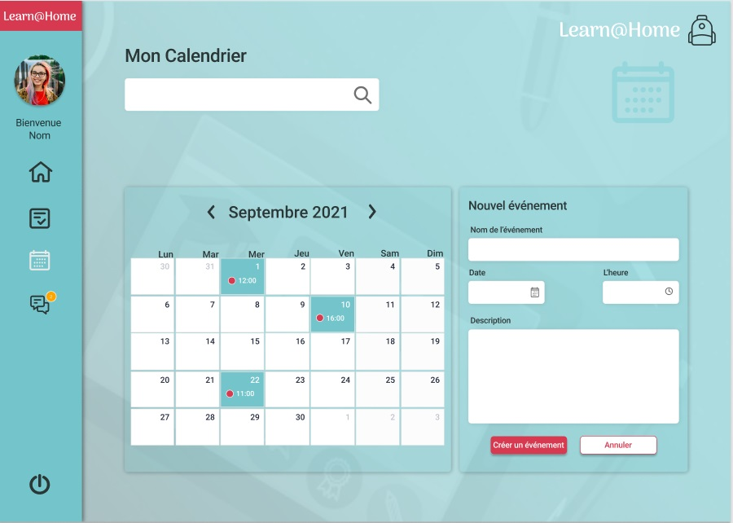
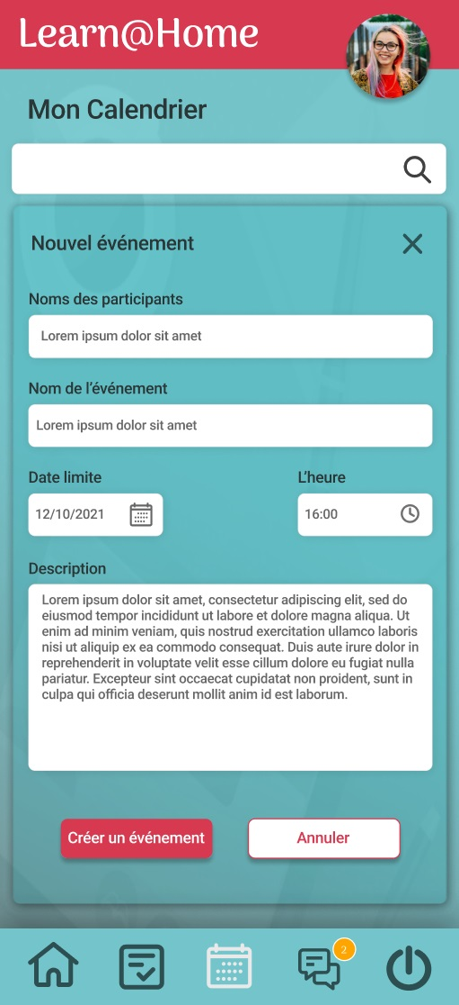
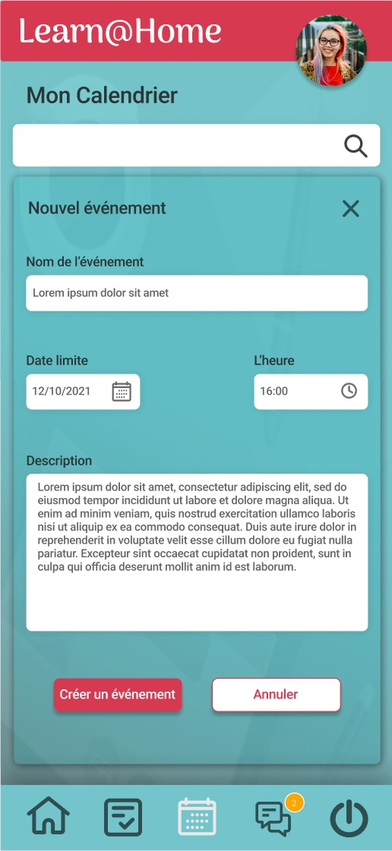
4. La page de calendrier
Ajouter un nouvel événement.
Le nouvel événement
Les champs du nouveau formulaire d'événement
Noms de participants
(bénévole seulement)
Nom de l’événement
Date
L’heure
Description
Le bénévole
L’élève ne peut créer des événements que pour lui-même et le bénévole peut créer des événements pour les élèves qu’il suit.
L’élève

Slide 10
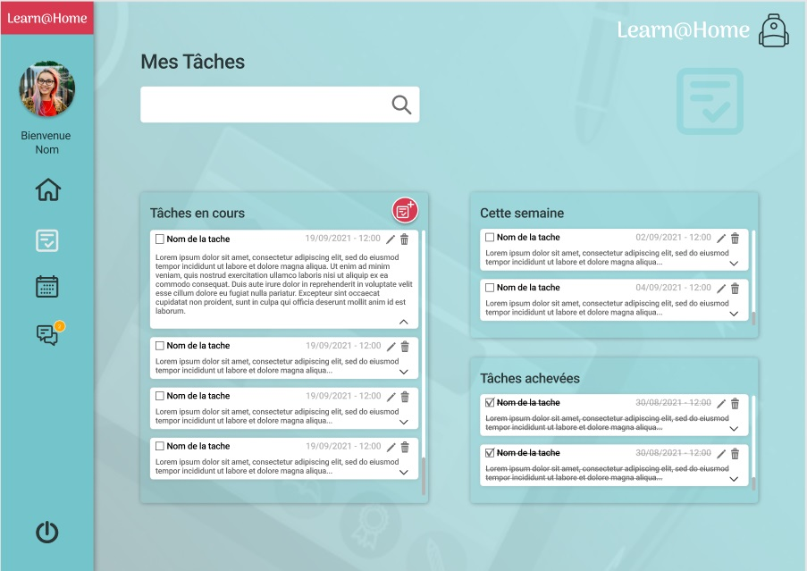

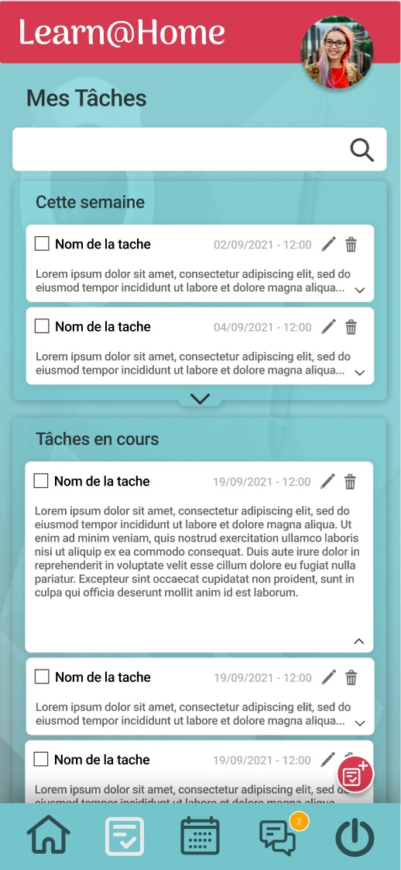
5. La page de gestion des tâches
La navigation
Ajouter une nouvelle tâche.
Supprimer une tâche.
Modifier une tâche.
Marquer une tâche comme terminée.
L’élève ne peut créer des tâches que pour lui-même et le bénévole peut créer des tâches pour les élèves qu’il suit.

Slide 11
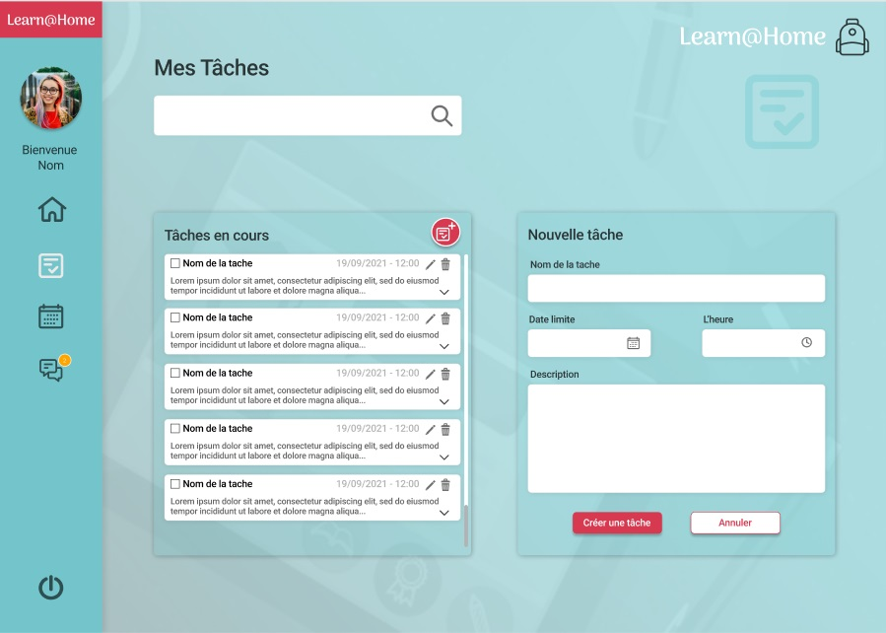
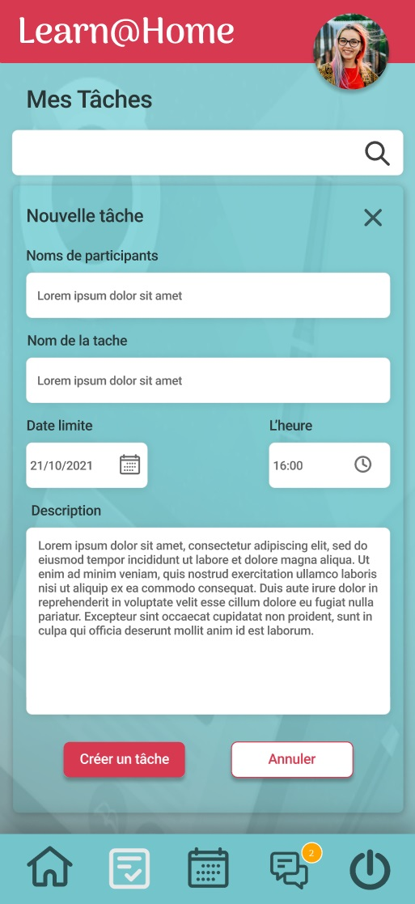
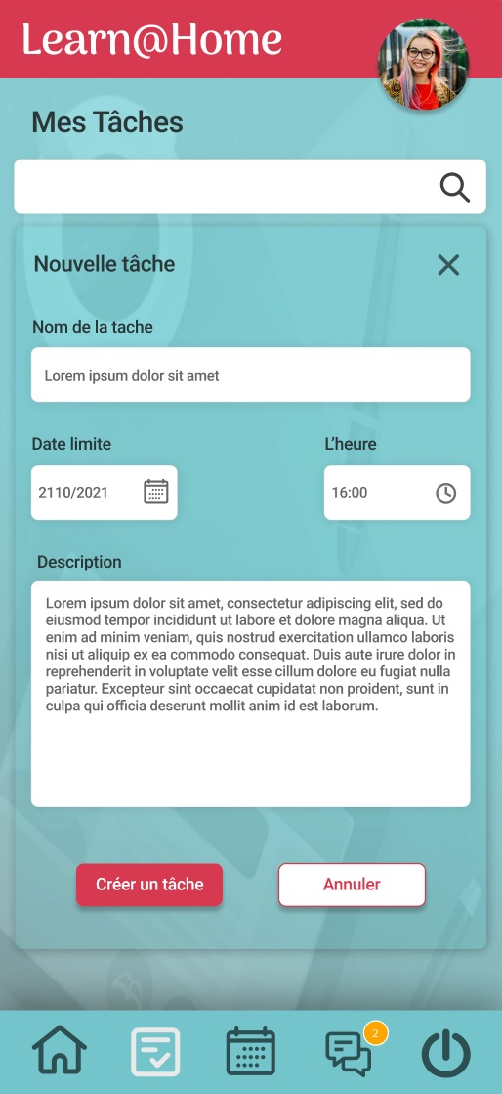
5. La page de gestion des tâches
Ajouter une nouvelle tâche.
La nouvelle tâche
Les champs du formulaire de la nouvelle tâche
Noms de participants
(bénévole seulement)
Nom de la tâche
Date limite
L’heure
Description
Le bénévole
L’élève ne peut créer des tâches que pour lui-même et le bénévole peut créer des tâches pour les élèves qu’il suit.
L’élève

Slide 12
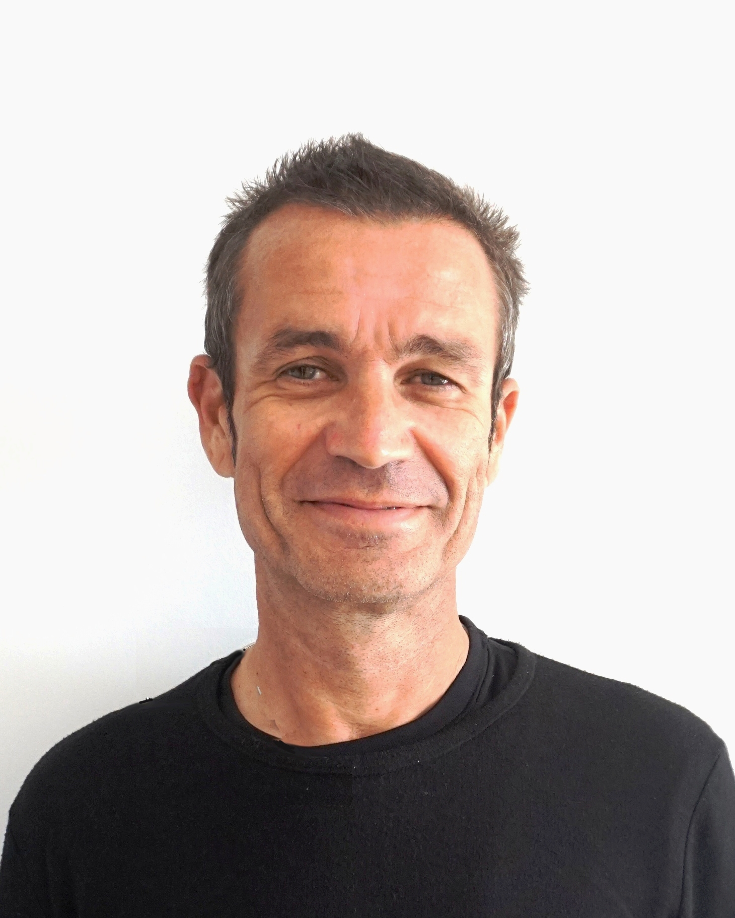
Hello!
Je suis Mark Stevens
Vous pouvez me contacter à : @markste01911962 markspstevens@yahoo.co.uk

Slide 13
5. La page de gestion des tâches
Ajouter une nouvelle tâche.
La nouvelle tâche
Les champs du nouveau formulaire d'événement
Noms de participants
(bénévole seulement)
Nom de l’événement
Date
L’heure
Description
Le bénévole
L’élève ne peut créer des événements que pour lui-même et le bénévole peut créer des événements pour les élèves qu’il suit.
L’élève

Slide 14
Credits
Special thanks to all people who made and shared these awesome resources for free:
Presentation template designed by powerpointify.com
Photographs by unsplash.com

Slide 15

Recommandations
N’utilise pas de framework ou pré-compilateur CSS pour ce projet.
Utilisez Visual Studio Code.
Intégrez les icônes Font Awesome en HTML ou CSS.
Utilisez Flexbox.
Le code ne doit contenir aucune erreur ni alerte au validateur W3C HTML et CSS.
Le site doit être compatible avec les dernières versions de Chrome et de Firefox.
Versionnez le code avec Git dès les premières lignes de code.

Slide 16
Presentation design
This presentation uses the following typographies and colors:
Free Fonts used:
https://www.fontsquirrel.com/fonts/abhaya-libre
Colors used:

